Slide 1
微信小程序开发
课件十三
Micro letter small program development

Slide 2
目 录 contents
1
2
微信小程序接入
小程序开发

Slide 3
学习目标及学习重点
Learning objectives and key learning points
了解微信小程序开发的范围、框架及工具
学习目标
了解微信小程序的接入流程，掌握微信小程序提交审核发布的流程
学习重点

Slide 4
微信小程序接入
1

Slide 5
微信小程序接入 Micro letter applet access
微信小程序的接入流程是指开发者在微信公众平台发布小程序的流程，微信小程序的接入流程具体包含了注册、小程序信息完善、小程序的开发与发布三个步骤。
1
2
3
注册
小程序信息完善
小程序的开发与发布

Slide 6
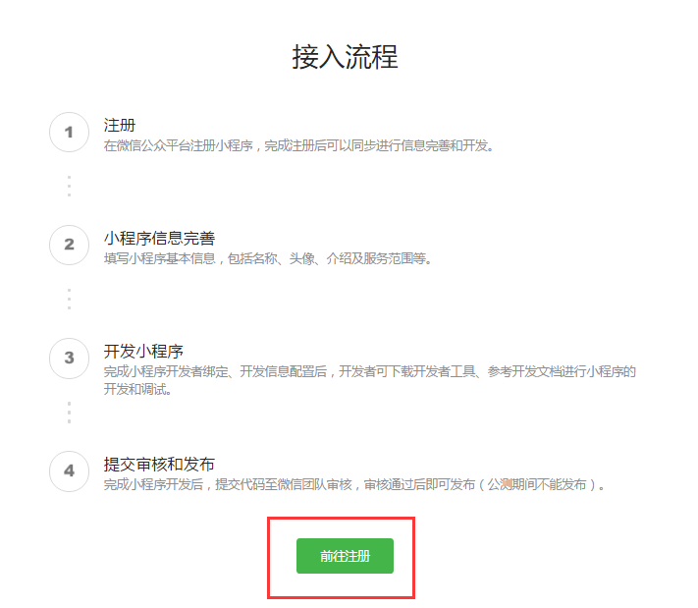
注册 register
微信小程序的开发者，首先需要完成微信小程序账号的注册，其具体步骤如下：
步骤1：
进入“微信公众平台”（https://mp.weixin.qq.com/），点击“微信小程序”进入到微信小程序页面，点击“前往注册”。
微信小程序页面

Slide 7
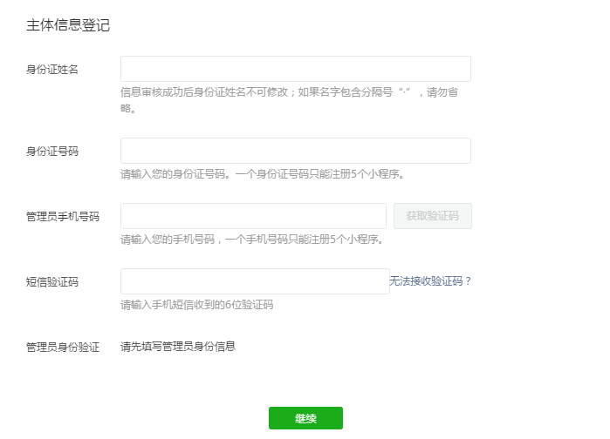
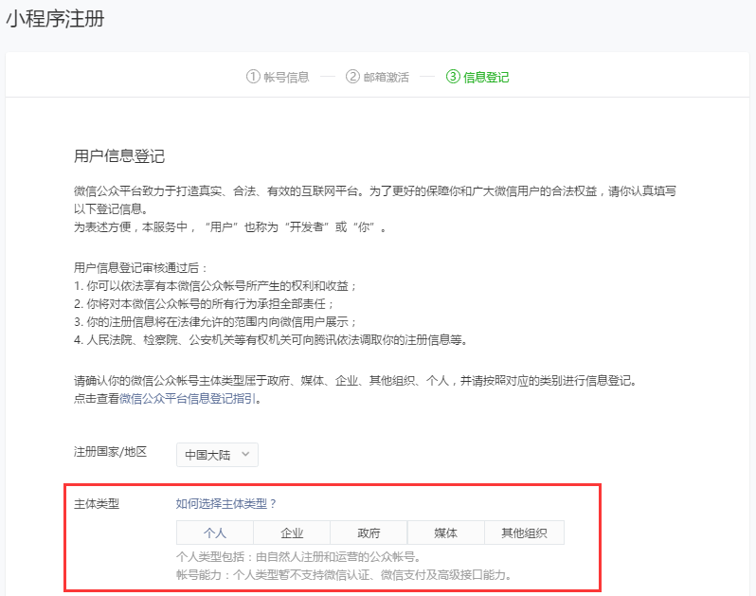
步骤2：
进入微信小程序注册页面，按照要求依次完成账号信息填写、邮箱激活、信息登记，其中在“信息登记”环节中需要用户依据注册主体的身份选择“主体类型”，其具体包括了个人、企业、政府、媒体、其它组织五个部分。
步骤3：
主题信息登记页面
选择完成“主体类型”后，进入主体信息登记页面，按照要求完成主体信息的登记，同时完成微信小程序的注册。
微信小程序注册页面

Slide 8
小程序的信息完善 Small program information
开发者完成微信小程序账号注册后，可直接进入到“小程序信息”填写页面，进行小程序信息的完善。小程序信息的完善关系到小程序在移动端的显示，因此对于开发者而言小程序信息的完善非常重要，小程序信息具体包括了名称、头像、小程序介绍、服务类目四个方面。小程序信息不仅是对小程序的基本介绍，在微信这个平台中小程序信息更是小程序的身份，因此微信官方对小程序信息的修改次数有着明确的规定。
名称
头像
小程序介绍
服务类目
1
2
3
4

Slide 9
小程序的开发与发布
The development of small programs and release
微信小程序的开发是小程序代码编写和上传的过程，在此微信小程序为了方便管理，首先需要绑定开发者，开发者进入小程序流程发布页面，点击“添加开发”进入到开发者添加页面，按照添加要求完成添加即可。开发者的绑定，可以有助于微信官方管理审查小程序。
其次需要统一程序开发的工具，微信为开发者提供了可以在Windows、Mac操作系统下的开发工具，开发者可以通过登陆微信小程序的页面，进行开发工具的下载。
开发者在完成了程序的开放后，接下来需要将开发好的程序进行发布，微信小程序在发布之前需要完成开发者绑定和审核版本两个步骤，完成后方可进行小程序的发布。

Slide 10
小程序开发
2

Slide 11
小程序开发 Small program development
微信小程序的开发，可以分为直接开发和工具开发两种。
直接开发，是指专业的程序编写人员通过微信官方所提供的程序编写工具完成代码的编写，最终实现小程序的开发过程。这种开发方式，可以帮助商家实现复杂的功能诉求，但同时也需要开发者具有较高的开发水平；
工具开发，是指通过第三方提供的小程序开发工具，进行简单的功能设置操作完成小程序开发的过程。这种开发方式，不需要专业的程序开发人员即可完成小程序的开发，但是不能够实现复杂的功能诉求。

Slide 12
直接开发
直接开发是面向专业的开发人员的一种开发途径，因此微信小程序的直接开发不仅需要开发者完成代码的编写，还需要开发者按照微信规定的开放流程进行小程序的开发，微信小程序的开放流程包括了获取App ID、创建项目、编写代码、预览程序四个步骤。

Slide 13
直接开发具体操作如下：
获取App ID。登录（https://mp.weixin.qq.com），进入到“小程序发布流程”页面，点击页面左侧“设置”进入到开发置页面，即可查看到微信小程序的App ID。
编写代码。微信小程序的描述语言WXML和WXSS，以及基于JavaScript的逻辑层框架，并在视图层与逻辑层间提供了数据传输和事件系统，可以让开发者可以方便地聚焦于数据与逻辑上。
1
3
2
4
创建项目。该步骤需要通过“开发者工具”进行创建，开发者下载并安装开发者工具后，打开并使用微信扫码登录。
预览。在完成代码的编写调试后，开发者通过点击左侧菜单栏选择“项目”，点击“预览”，扫码后即可在微信客户端中体验。

Slide 14
微信小程序的工具开发主要是针对没有程序编写基础的开发人员的一种开发途径，现如今能够进行微信小程序开发的工具有很多，最为常见的有上线了、点点客、微尘等，用户通过这些工具可以实现小程序商城的快速搭建，对于没有程序开发基础的用户，通过工具开发完成小程序商城的打架，是其最好的选择，下面就以“上线了”为例完成小程序店铺的搭建。
工具开发

Slide 15
工具开发具体操作如下：
1
2
3
登陆“上线了”。输入网址（http://wx-mp.sxl.cn/），进入到“上线了”主页。
创建小程序。点击“创建小程序”进入到小程序类型选择页面。
小程序模版选择。在完成类型选择后，进入到小程序模版的选择页面，用户可以根据店铺所售商品的风格选择一个合适的模版。
4
5
6
填写信息。选择模板完成后，进入到信息填写页面，在该页面用户可以完成商品管理、风格设置、功能设置、营销工具设置。
小程序的发布，在完成信息的编辑后，点击“立即发布”进入到微信小程序授权页面，点击“我已有账号，前往授权”。
完成授权。点击“我已有账号，前往授权”通过扫描二维码完成授权，授权完成后，等待微信官方审核，通过后即可进行小程序的使用。

Slide 16
谢谢观看
THANK YOU

